Slide 1
視覚効果による視線誘導がRedirected Walking
に及ぼす影響の研究
5S38 矢吹隼人

Slide 2
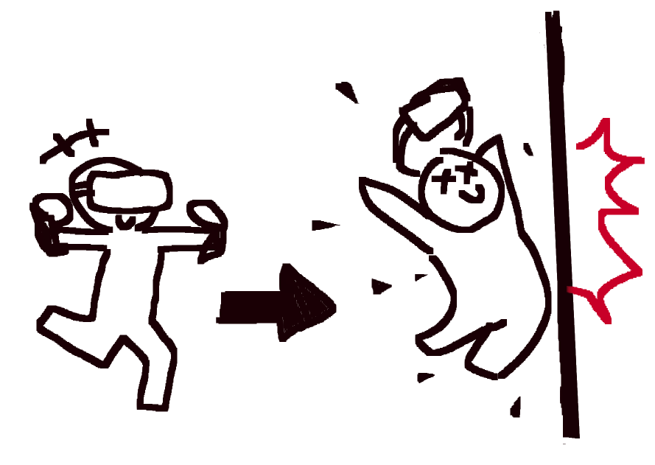
RDW(Redirected Walking)とは
★ VRで、錯覚を用いて広い仮想空間を実現する技術​
事例​
仮想空間に比べ、
現実空間が狭かった​
DANGEROUS!​

Slide 3
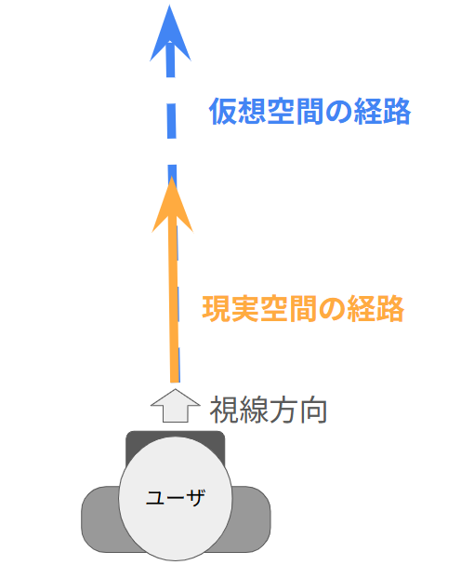
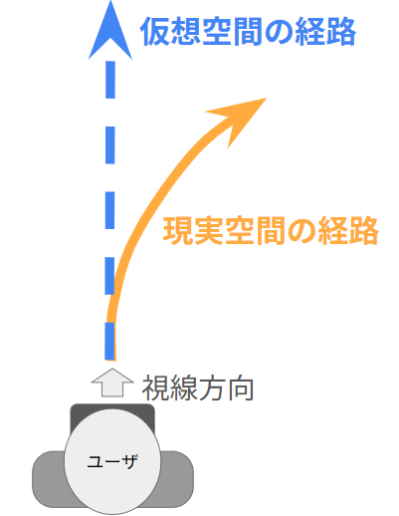
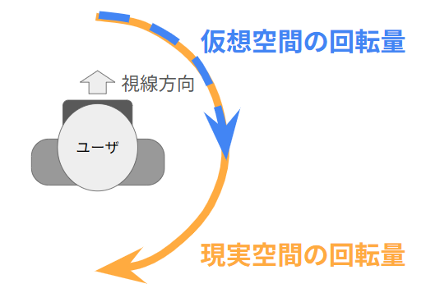
RDW(Redirected Walking)とは
★ VRで、錯覚を用いて広い仮想空間を実現する技術​
仮想空間と現実空間の動作量をズラす

Slide 4
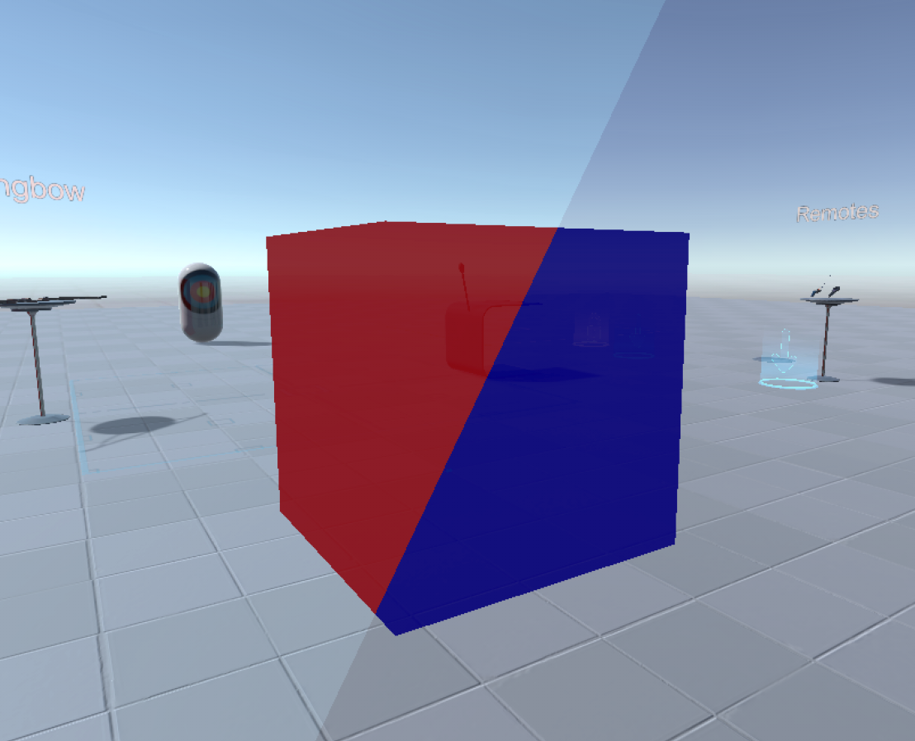
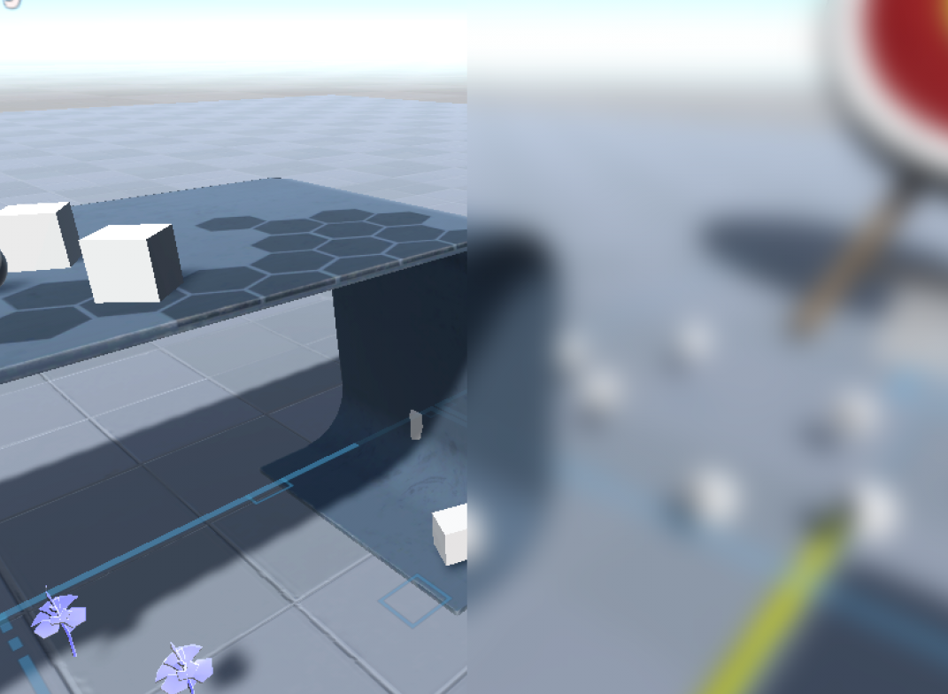
RDWの問題点
「仮想空間と現実空間の動作量をズラす」
★ズレの量を大きくすると、ユーザが違和感を感じる
→ 違和感を緩和するため、視覚効果を提案・実験する

Slide 5
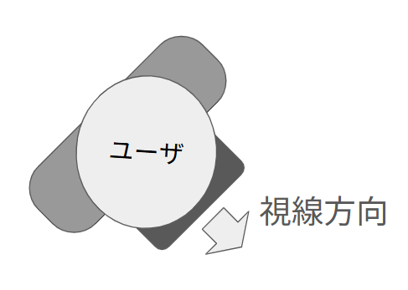
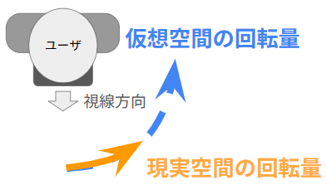
視線誘導が、RDWを改善する
ユーザの視点の動きを増やすことで、RDWの影響を大きくできる
90°右を見るぞ
90°左に
戻ろう
元の向きだ！
ユーザの認識と、実際の向きが異なる
Notes:
90後ろを向いて、90戻る間に、RDWを適応することで、

Slide 6
視線誘導が、RDWを改善する
ユーザの視点の動きを増やすことで、RDWの影響を大きくできる
両眼の色差
ブラー
その他
気になる
左を見たくなる
・視野外付近での点滅
・視野外付近での色彩変化
左目
右目
クリア
ブラー
Notes:
90後ろを向いて、90戻る間に、RDWを適応することで、

Slide 7
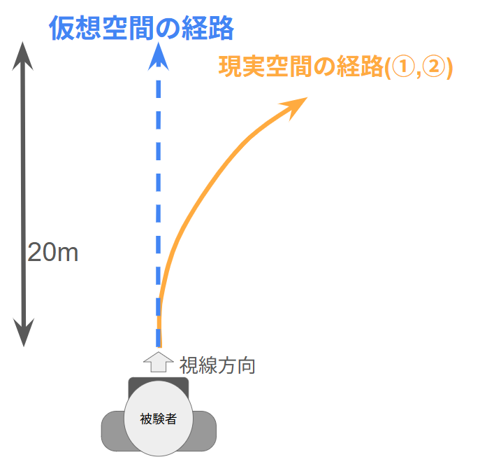
視覚効果がRDWに与える影響の実験
実験内容
・被験者は、仮想空間上で直進する。
・RDWで、歩行経路の曲率を操作する。
視覚効果の有無での違和感を比較する
＜違和感の測定方法＞
VAS（視覚アナログスケール）
真っ直ぐ歩いた
右に傾いた
0
10

Slide 8
今後の内容
実験を行い、視覚効果がRDWに及ぼす影響を分析する

